Slide 1
头条号营销投放
“五步诀”

Slide 2

个性化内容推荐机制
38万头条号账号
7亿用户
商业推广
内容变现
单人每日启动达9次
日活用户可达7800万
人均日启74分钟

Slide 3
微信公众号VS头条号 六点区别整合
打 开 率：
微信订阅号是折叠机制，打开率已低于5%左右；头条号直接出现在用户核心信息流中，触达能力强。
阅 读 量：
微信阅读量10万+即标杆；头条号100万+寻常事。
精 准 度：
微信订阅基于阅读兴趣；头条号基于兴趣/地域/人群行为等多重维度分发，精准度更高。
费 用 低：
微信投放价格高，而且模式固化；头条号流量处于红利风口，价低质优。
商 业 化：
微信公号图文不支持电商直接跳转；头条号图文支持电商链接。
转 化 率：
微信公号是订阅机制，很难击穿圈层；头条号属于智能分发/全平台推荐，流量大，转化效果明显。

Slide 4

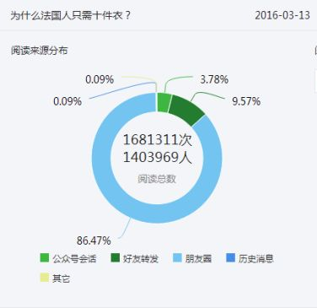
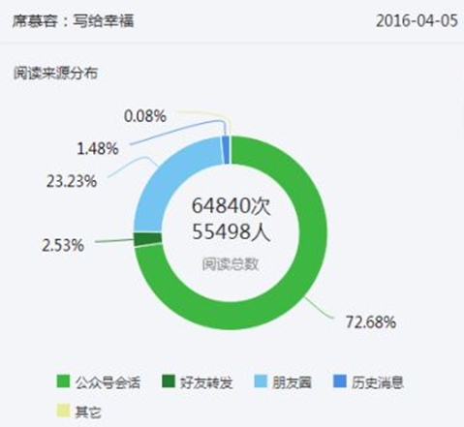
微信公众号VS头条号 微信阅读流量模型
超级爆文 阅读量主要依靠朋友圈分享
普通好文 的阅读量则主要依靠在公众号会话栏中订阅粉丝的自行阅读积累。
阅读流量模型
微信公众号里的一篇100W+的超级爆文
微信公众号里阅读量为6W+的普通好文

Slide 5
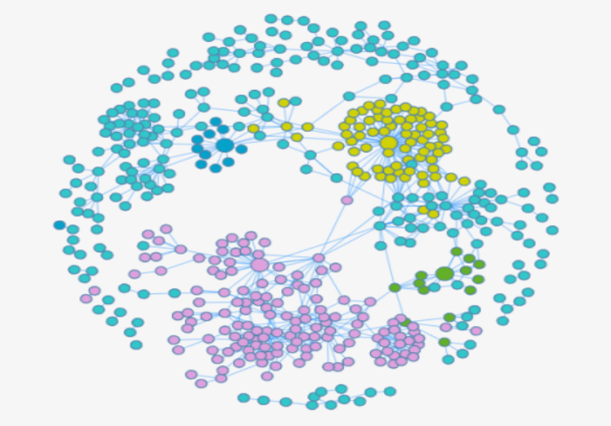
微信公众号VS头条号 微信阅读流量模型
在微信号 爆文传播 中，粉丝直接贡献的阅读量只是一小部分，更多阅读量来源于粉丝们的 传播分享行为，通过粉丝转发达到媒体分发信息的目的，获得非粉丝的阅读和关注。
粉丝

Slide 6
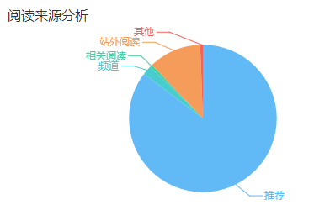
头条号VS微信公众号 头条号阅读流量模型
由于头条号依靠机器推荐，并根据用户的点击率和完读率不断更新推荐基数，因此，阅读量与粉丝的关系并不大，推荐机制才对爆文的产生起决定性作用。

Slide 7
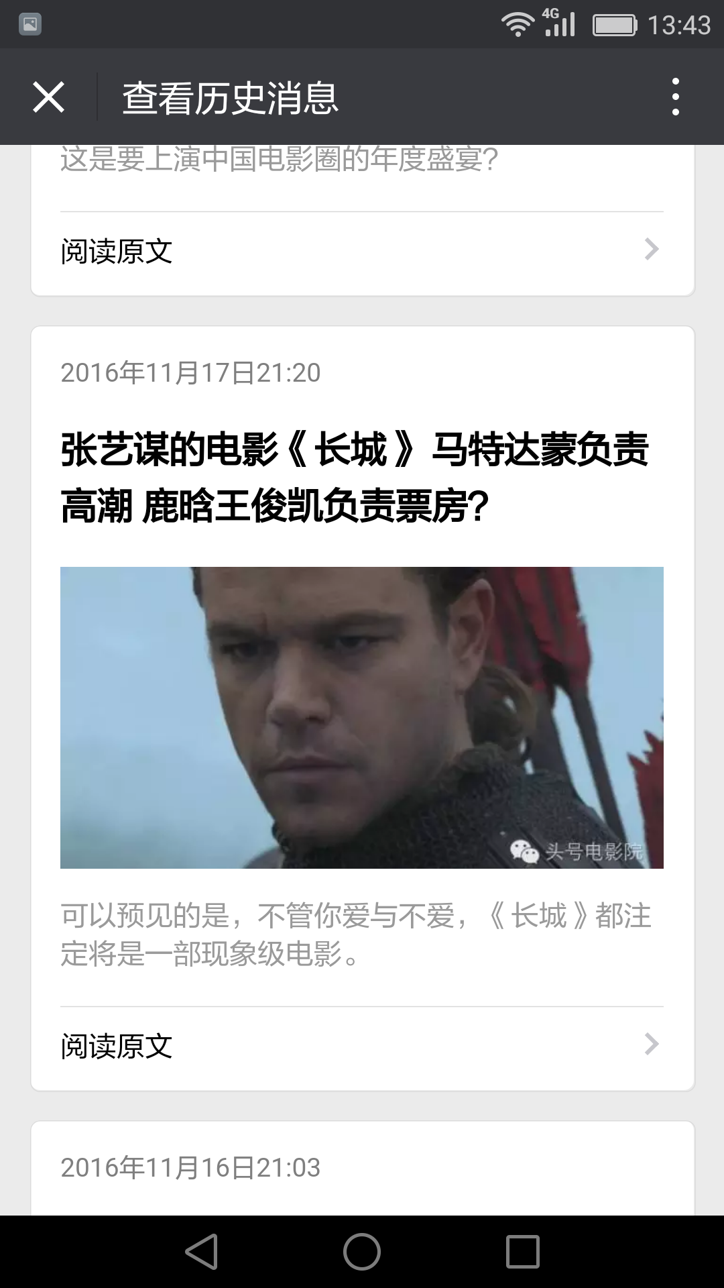
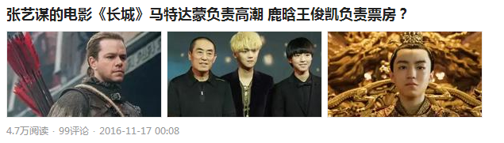
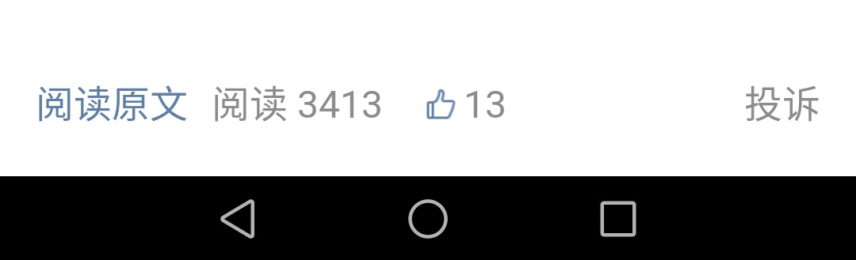
微信公众号VS头条号 阅读量对比
头条号/微信公众号：头号电影院
电影《长城》推广期间，同一篇文章在今日头条和微信公众号中的阅读量形成鲜明对比。
造成这种差异的主要原因还是两平台不同的传播机制。

Slide 8
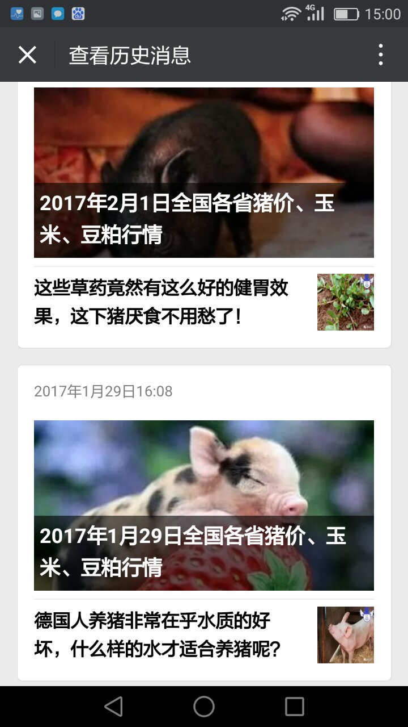
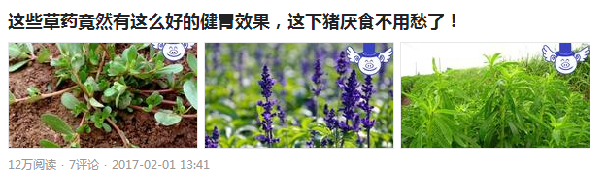
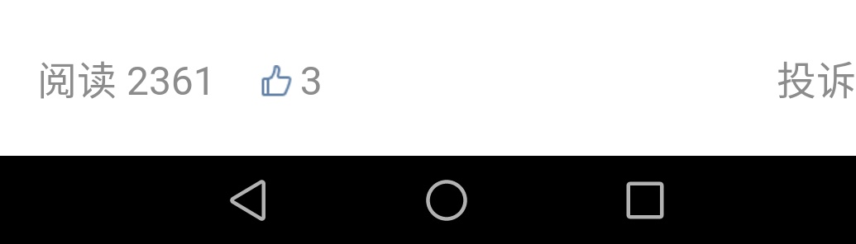
微信公众号VS头条号 阅读量对比
头条号/微信公众号：猪倌巴巴
这个头条号也运营同名微信公众号， 同样的文章发布在两平台，也可以明显看到阅读量的差异。

Slide 9
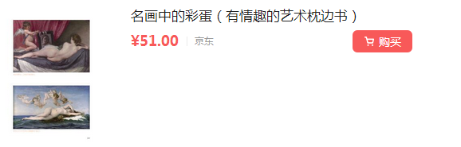
微信公众号VS头条号 精准度对比
微信公众号VS头条号 商业化对比
头条号：art张小玉
微信公号图文不支持电商直接跳转；头条号图文中支持多家电商平台产品链接的插入，广告投放选择多更多元化。

Slide 10
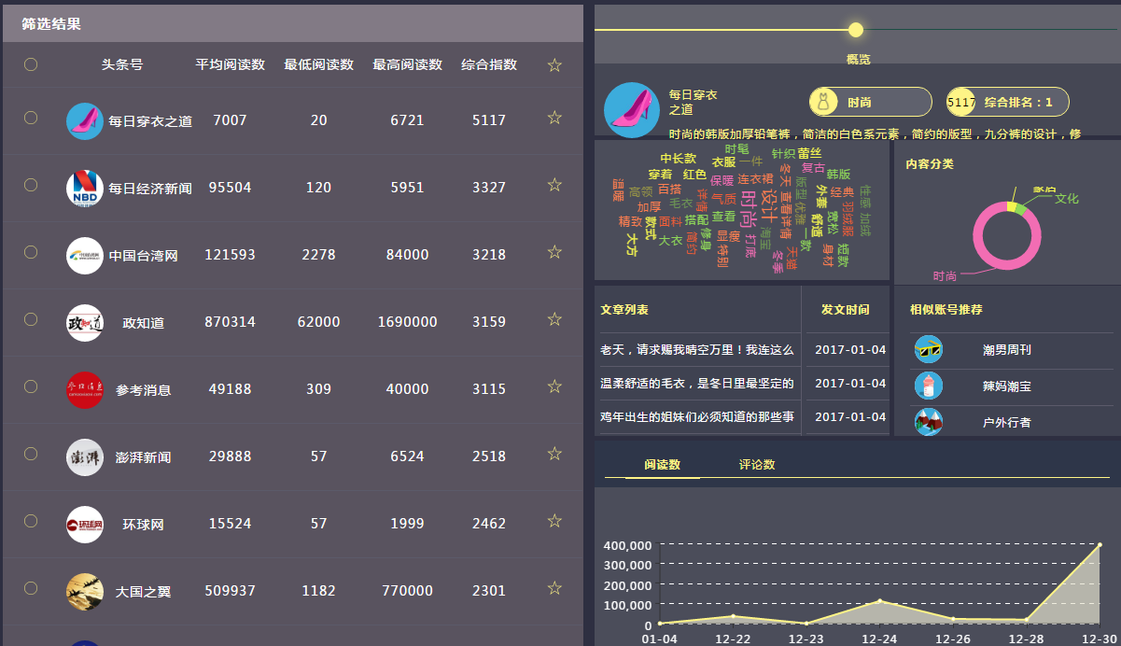
微信公众号VS头条号 精准度对比
头条易智能的数据后台，每个入驻的头条号都有详细的数据指标，比如 平均阅读量 ；发文规律；文章内容所属领域；根据头条号的发文内容，大数据分析出来的 脸谱热词画像；同等定位的头条号；爆文等等。
通过这些大数据的支持，我们就可以根据广告主的需求，为广告主提供最匹配的头条号，进行精准的投放。
微信公众号 暂时 不具备 智能的推荐和有针对性的数据分析。

Slide 11
针对头条号 头条易的投放策略
头条易平台
以“智能决策，精准投放”为目标
利用领先的大数据技术和深度学习算法，对海量头条号做深入分析和数据挖掘，多维度展现头条号画像。
1) 分类账号筛选机制； 2) 账号传播价值画像；
3) 大数据可视化定价； 4) 人工与智能双驱动。

Slide 12
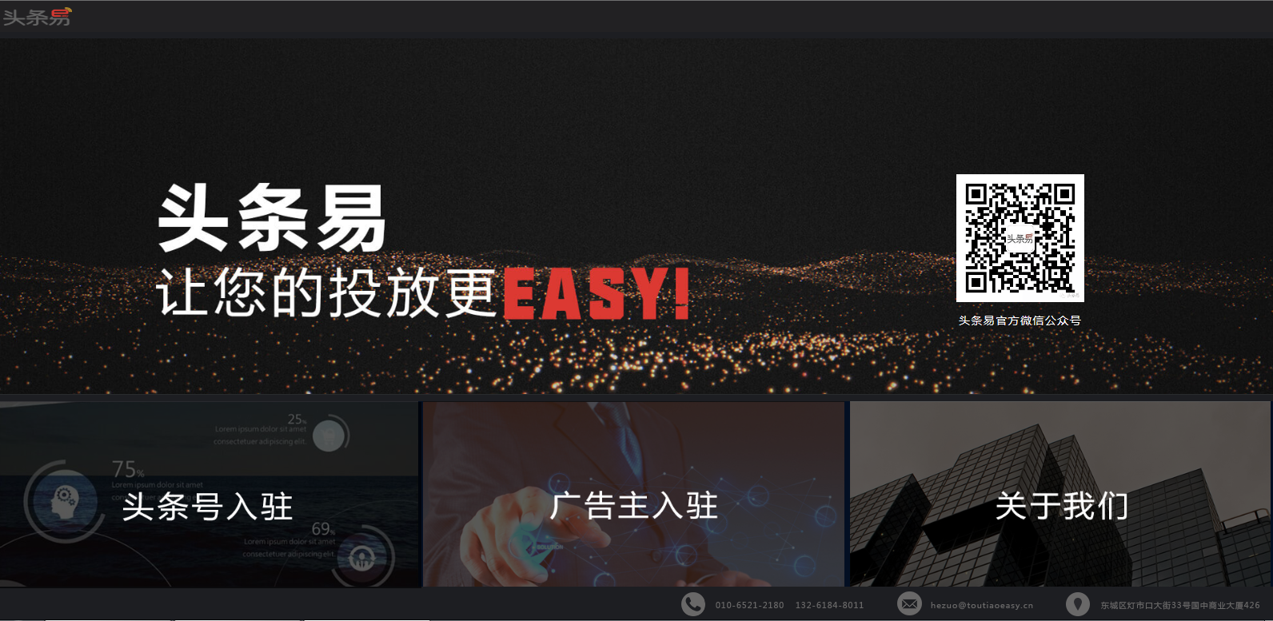
1
投放策略制定：为广告主制定策划出性价比最高的投放方案。

Slide 13

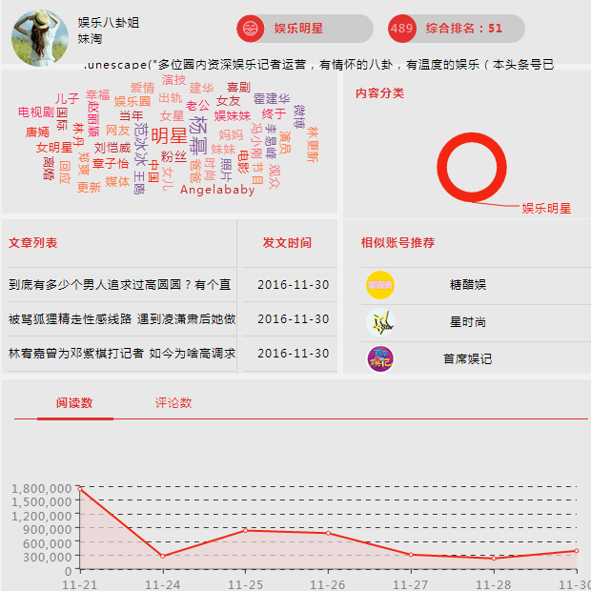
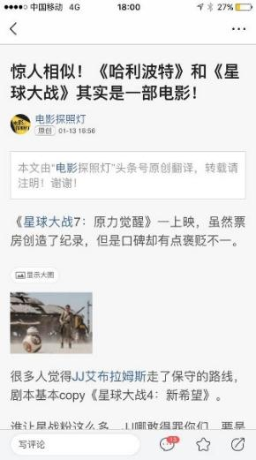
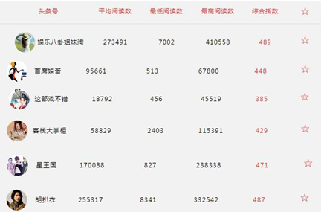

3
投放渠道的智能推荐：头条易后台拥有可以提供头条号脸谱画像和热词的大数据，甄选出与推广品牌契合度最高、最匹配的头条号投放文章或视频。
头条文章产出

Slide 14
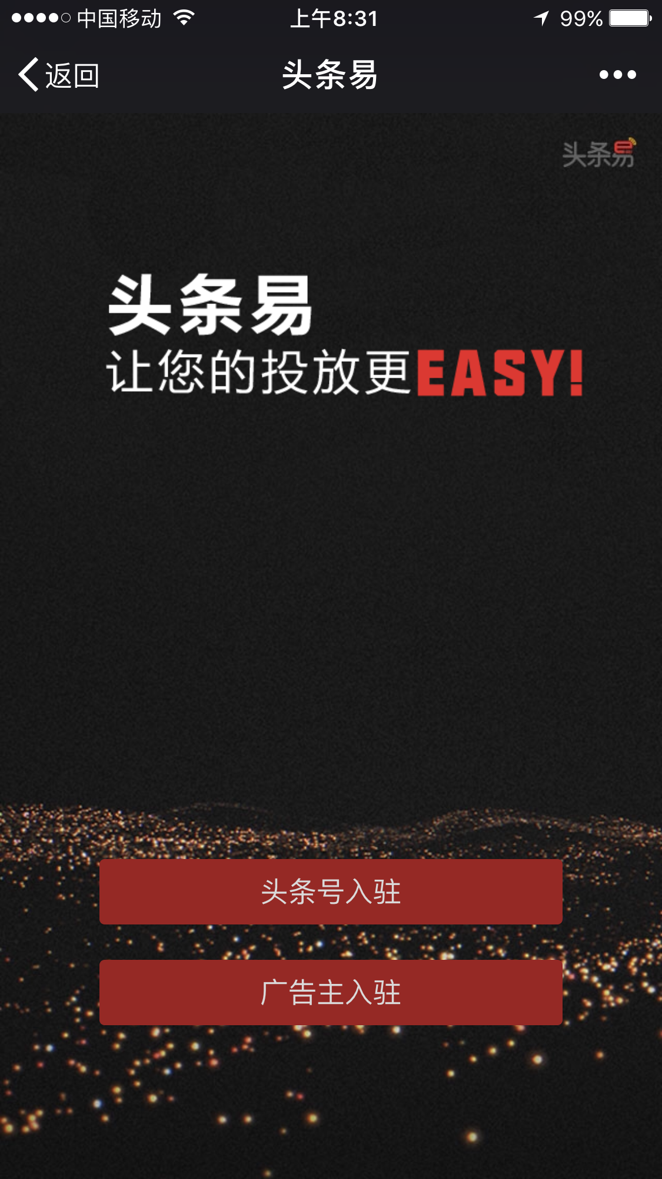
2
内容生产指导：全程指导头条号作者有效完成“商业内容”的撰写与包装，既符合头条号推荐机制要求，又能吸引用户阅读，以超额完成总阅读量为目标。

Slide 15
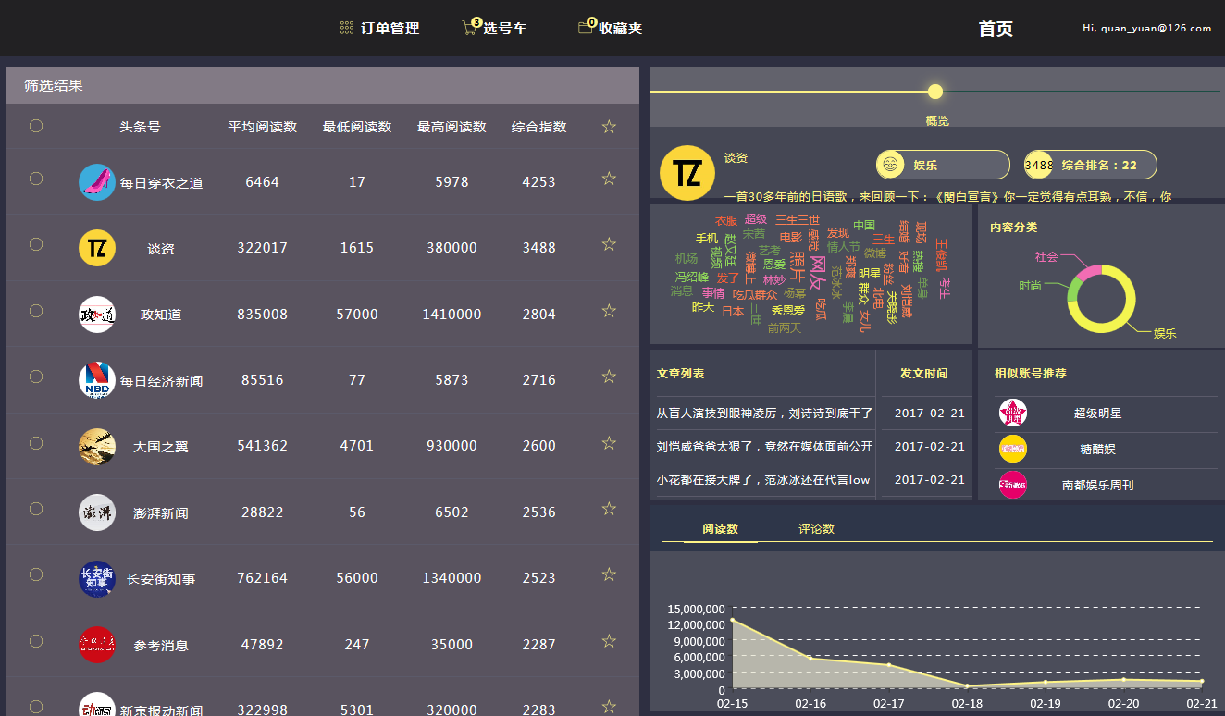
4
合理投放：头条号确定后，头条易会安排合理的分配与投放，确保同“题”不同“意”，同“意”不消重。配合今日头条的推荐机制做到目标人群精准分发。

Slide 16
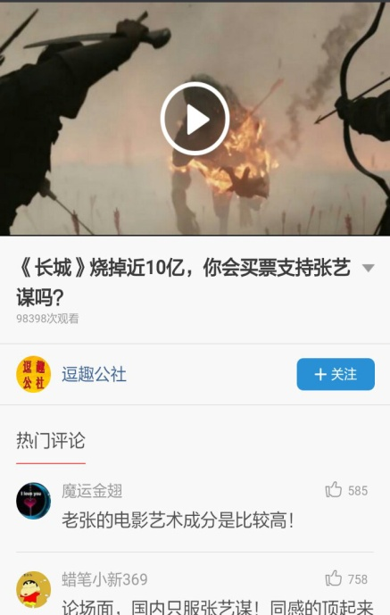
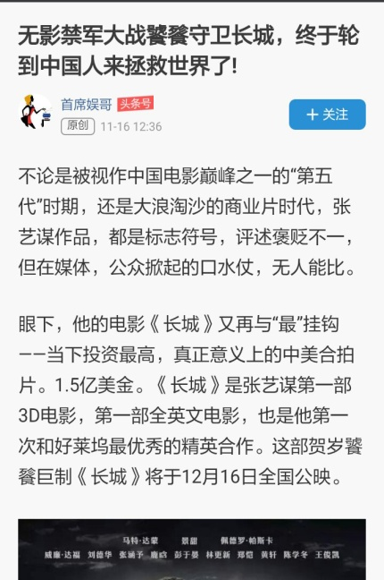


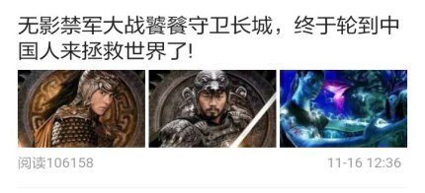
5
监测报告：投放过后，头条易会全程关注评论及阅读量的增长，采取有效措施；投放完成后会提供头条号数据监测报告，反馈投放效果。
106158次
阅读
98398次
播放
逗趣公社
首席娱哥

Slide 17
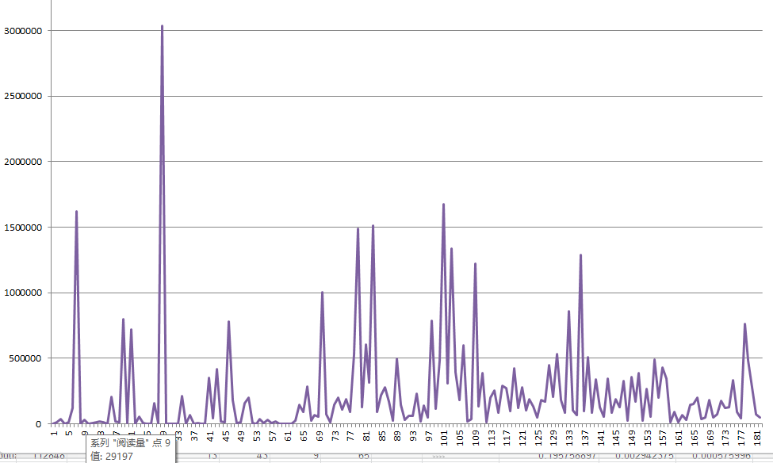
6
头条号阅读量数据变化：以下是一个今日头条账号半年内的阅读量变化图表。

Slide 18

THANK YOU
联系方式： 010-65212180 13810369027
北京头条易科技有限公司

